Slide 1


Создание модели станка-качалки, используя Unity.
Vr Хакатон Цифровые миры
Название команды: VRтуозы
Малахов Александр Шапочкин Антон
Матвеев Илья Брюханцев Роман

Slide 2
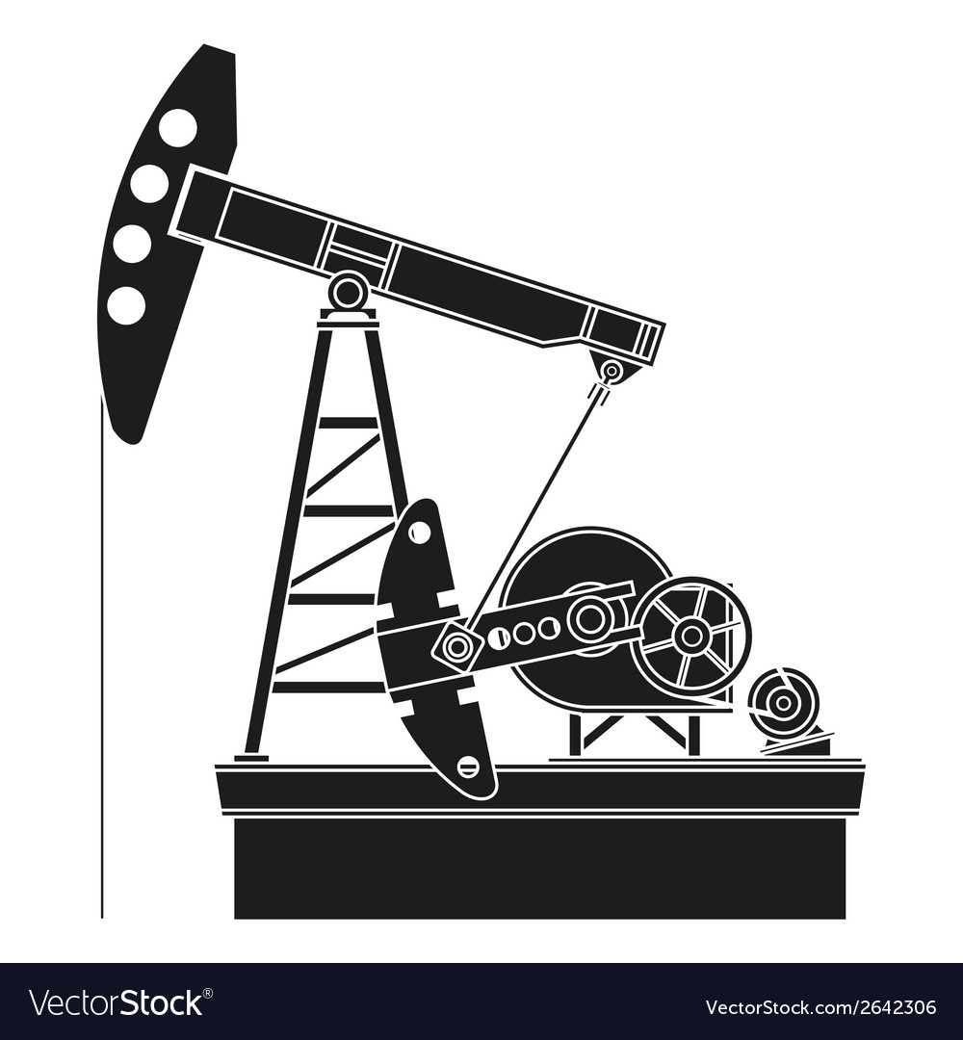
Описание проекта
Наш проект заключается в реализации модели станка-качалки,
Модель станка-качалки будет иметь анимацию, имитирующую его работу
На изображении представлен пример данного станка.

Slide 3

Цели и задачи проекта
Целью нашего проекта является демонстрация возможностей использования виртуальной реальности в машиностроении.
Технологии виртуальной реальности позволят облегчить разработку и внедрение в эксплуатацию новых приборов.
Задачей нашего проекта является изготовление 3D моделей станка-качалки и программирование его анимации.

Slide 4
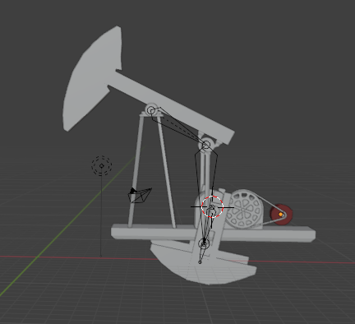
Общий план:
Общий план состоит из модели станка-качалки.
Станок-качалка состоит из основания, коробки передач, одного балансира, кривошипно-шатунного механизма и электродвигателя.

Slide 5
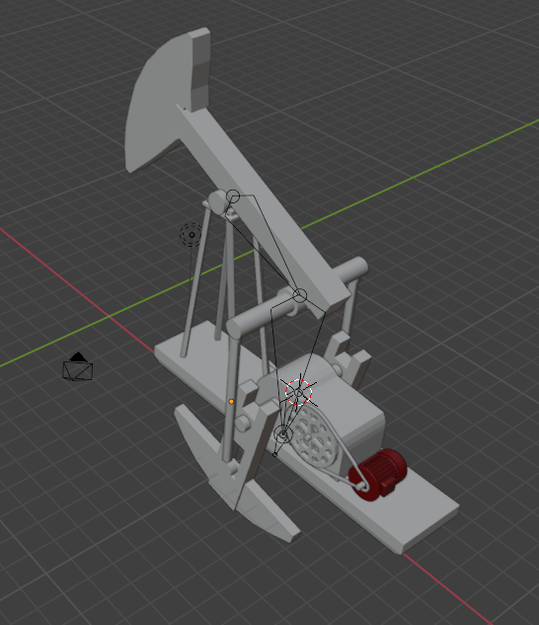
Оформление и сценарий сцен
Анимация симулирует работу реального станка-качалки, а именно:
-вращения вала электродвигателя;
-вращение ремня;
-вращение главной шестерни;
-вращение противовесов;
-качание балансира.
Существует два сценария анимации:
всос нефти и газа;
высос нефти и газа.

Slide 6
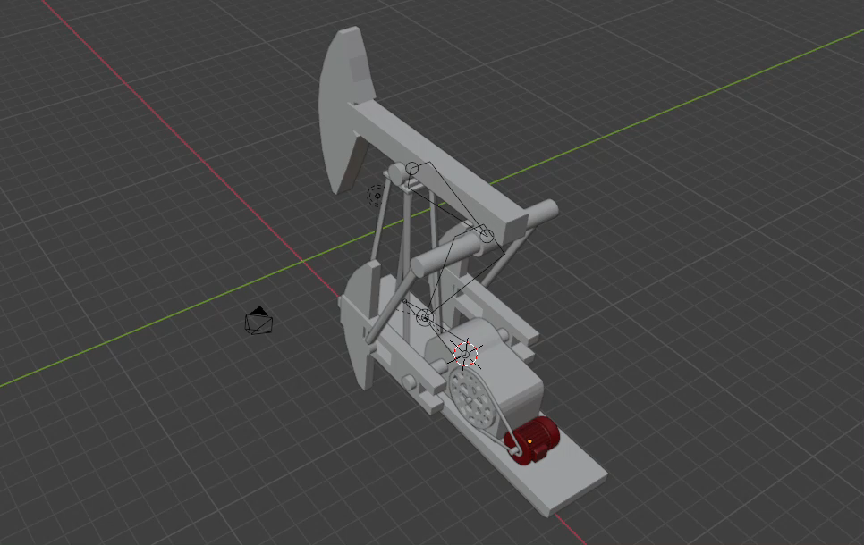
Видео-демонстрация работы станка-качалки

Slide 7
Выводы
Проект демонстрирует работу реального станка-качалки при помощи возможностей VR-технологий. Нам это может пригодиться, чтобы подлизать газпромнефти и устроиться туда работать). Это также может использоваться, как наглядное пособие для школ и детских садов, вместо того, чтобы отвлекать мощности нефте-газовой промышленности Российской Федерации от выполнения основной работы.

Slide 8
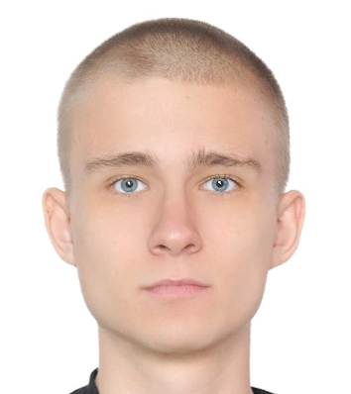
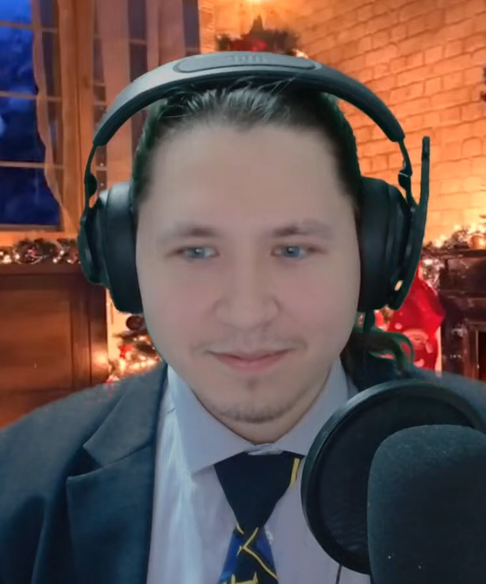
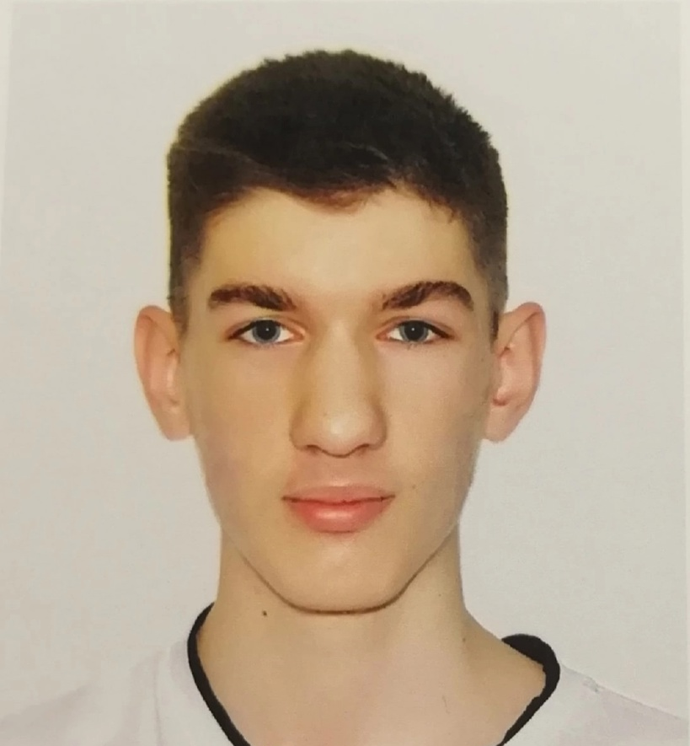
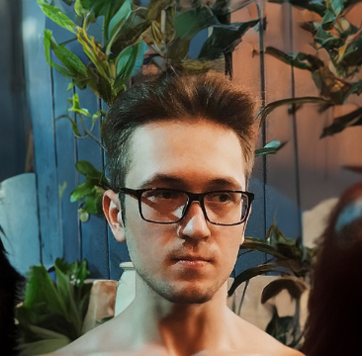
VRтуозы
1
Брюханцев Роман - дизайнер и 3d модельер.
Малахов Александр – аниматор
Матвеев Илья – сделал презентацию
Шапочкин Антон – тестировщик.

Slide 9
СПАСИБО ЗА ВНИМАНИЕ!

